Slide 1
Construção de Compiladores
Verificação de Tipos

Slide 2
Verificação de Tipos
Verificação semântica de compatibilidade de tipos em expressões e comandos de atribuição:
  Para expressões da forma E1 op E2 é necessário verificar:
    Para a operação (op), Tipo(E1) é compatível com Tipo(E2)?
    Se sim, qual é o tipo do resultado da operação?
Precisamos verificar as seguintes formas da linguagem
  Expressões aritméticas
  Comando de atribuição
  Expressões relacionais
  Expressões lógicas

Slide 3
Verificação de Tipos
Expressões aritméticas
  A compatibilidade pode ser verificada através da associação de ações semânticas às regras que geram expressões
    Verificar a compatibilidade dos tipos dos operandos envolvidos
    Determinar o tipo do resultado para uso posterior
  O armazenamento dos tipos resultantes intermediários é feito em uma estrutura de dados tipo pilha, chamada de Pilha de Controle de Tipos (PcT).

Slide 4
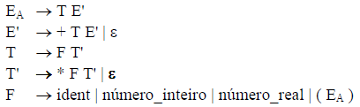
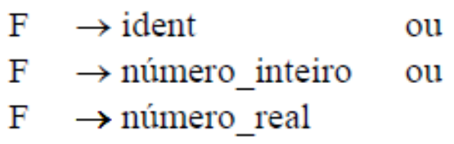
Verificação de Tipos
Exemplo: considera a seguinte gramática G(E):
Empilhe o tipo do operando na PcT
Ação semântica
Mas como saber o tipo?

Slide 5
Análise Semântica
Como saber o tipo do identificador?
Procedimento PRIMÁRIO() {
se símbolo_lido = IDENT então {
/* trate adequadamente um identificador */
obtenha_símbolo();
}
senão se símbolo_lido.tipo = NUM_INT então {
/* trate adequadamente um número */
obtenha_símbolo();
}
senão se símbolo_lido = '(' então {
obtenha_símbolo();
EXPR();
se símbolo ≠ ')' então
ERRO( "falta )" );
senão
obtenha_símbolo();
}
}
x := 10 + y;
PcT.push(“inteiro”);

Slide 6
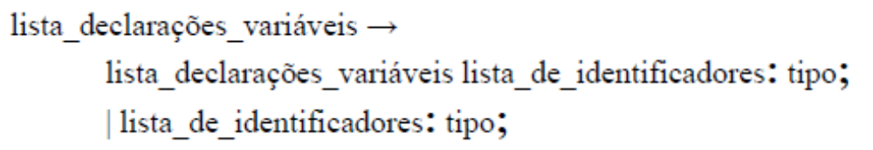
Análise Semântica
Como saber o tipo do identificador?
Procedimento LISTA_DEC_VAR() {
LISTA_IDENT(); // dentro deste procedimento marcar os listados
se símbolo_lido.token != ‘:’ então {
ERRO(“falta :”);
}
senão {
obtenha_símbolo();
TIPO(); // neste procedimento achamos tipo e o atribuímos a todos os identificadores marcados
se símbolo != ‘;' então // não esquecer de limpar as marcações
ERRO( "falta ;" );
senão
obtenha_símbolo();
}
}

Slide 7
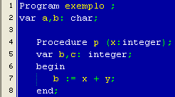

Análise Semântica
E o problema do identificador do programa?
exemplo;

Slide 8
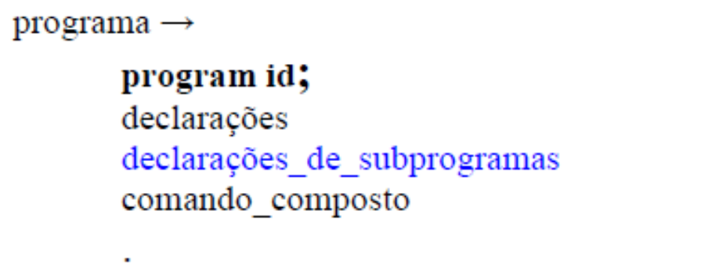
Análise Semântica
Procedimento analisador_sintático {
pilhaEsc = new Pilha();
obtenha_símbolo();
PROG();
}
Procedimento PROG {
obtenha_símbolo();
se simbolo_lido.token != “Programa”;
ERRO(“falta programa”);
senão {
pilhaEsc.push(“mark”);
obtenha_símbolo();
se simbolo_lido.tipo == IDENT então
atribuirTipo(simbolo_lido.token, “program”);
pilhaEsc.add(simbolo_lido.token);
obtenha_símbolo();
…
}
exemplo;

Slide 9
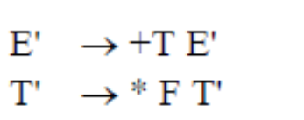

Verificação de Tipos
Exemplo (continuação)
Operação básica de adição/multiplicação
foi reconhecida. Verificar compatibilidade de tipos
Ação semântica
se topo = inteiro & subtopo = inteiro então
atualizePcT(inteiro)
senão se topo = real & subtopo = real então
atualizePcT(real)
senão se topo = inteiro & subtopo = real então
atualizePcT(real)
...
senão ERRO: incompatibilidade de tipos
atualizePcT(tipoResultante) {
PcT.pop(topo)
PcT.pop(subtopo)
PcT.push(tipoResultante)
}

Slide 10
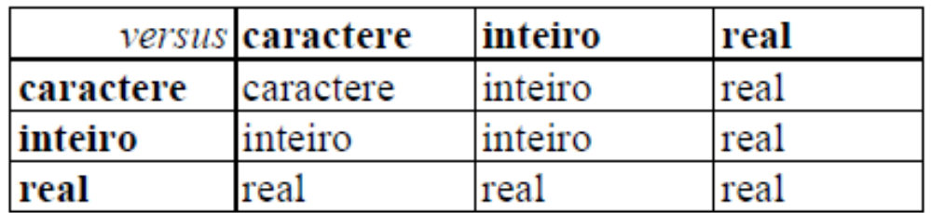
Verificação de Tipos
Exemplo (continuação)
  Se a linguagem admite mistura de tipos, como C, todas as possíveis combinações devem ser analisadas. Por exemplo:
  Ao final da análise tem-se no topo da PcT (que, se não houver erros de sintaxe na expressão, deve ser a base) o tipo resultante de toda a expressão.

Slide 11
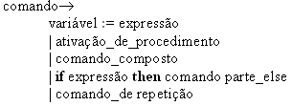
Verificação de Tipos
Comandos de Atribuição
  Basta comparar tipo resultante na PcT com o tipo do identificador
ID := <ExpressãoAritmética>
O tipo resultante da expressão está na PcT
Empilhe tipo da variável na PcT e continue verificação da mesma forma que expressões
Ação semântica

Slide 12
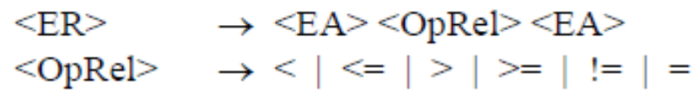
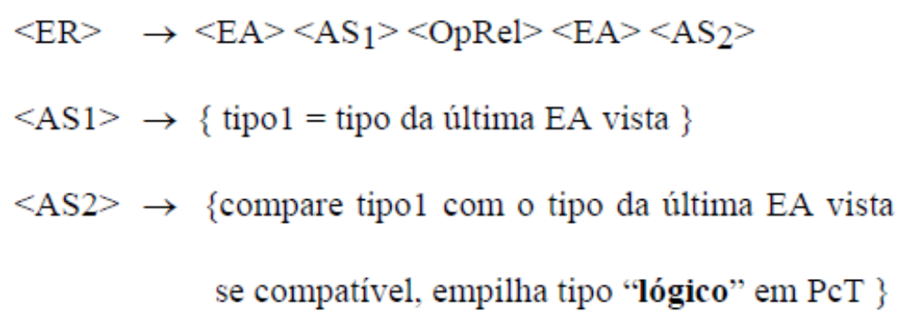
Verificação de Tipos
Expressões relacionais
  Podem ser geradas com:
Ações semânticas

Slide 13
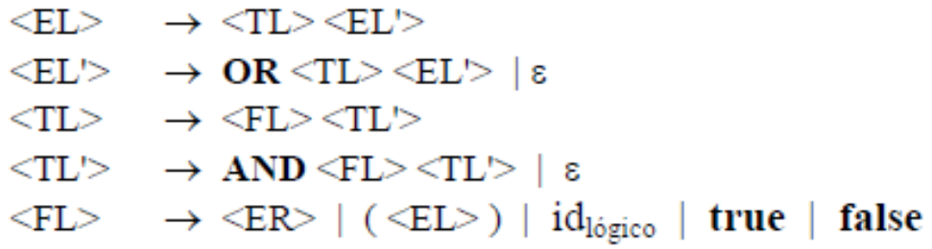
Verificação de Tipos
Expressões lógicas
  Podem ser geradas com:
Ação semântica
Semelhante aos operadores aritméticos *,+
Empilhe o tipo “lógico” na PcT
Ação semântica

